Slide 1
Amazon Movies
Ibnu Rasyid

Slide 2
Data Requirements Gathering
Data bersumber dari Kaggle.com yang berjudul Amazon Prime Movies and TV Shows. Dataset terdiri dari 10 kolom dan 9668 baris berikut definisi kolom-kolom yang akan di analisa :
show_id : Kode unik Film
type : Tipe Film
title : Judul Film
director : Sutradara Film
cast : Pemain Film
country : Asal Negara Film
date_added : Tanggal Rilis Film
release_year : Tahun Rilis Film
rating : Usia Penonton
duration : Durasi Film

Slide 3
Problem Statement
Amazon membutuhkan suatu Dashboard monitoring untuk film-film yang telah di edarkan.
Solusi
Pembuatan alat monitoring untuk membantu para pemangku kepentingan di amazon untuk memahami informasi dengan mudah.
Metrics
Top 10 Years Release Movies
Total Movies
Top Movies By Country
Rating Movies

Slide 4
Data Cleansing
Dalam pembuatan Dashboard kolom yang digunakan antara lain :
release_year : Tahun Rilis Film
country : Asal Negara Film
rating : Usia Penonton
Proses Data
release_year tidak memiliki nilai missing value
country memiliki nilai missing value, yang diganti dengan undefined
rating memiliki nilai missing value, yang diganti dengan unknown

Slide 5
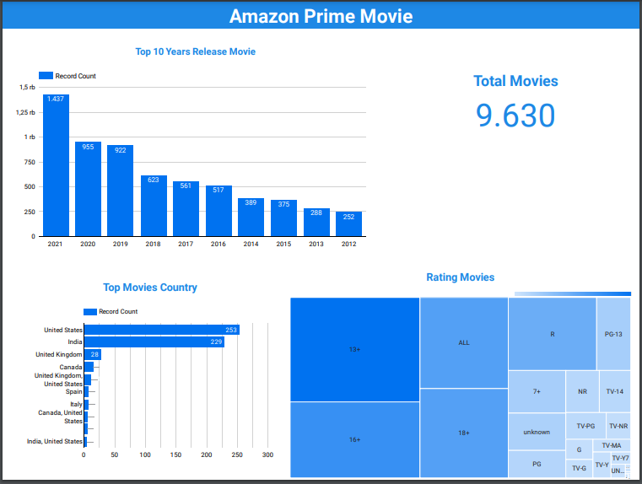
Data Visualization

Slide 6
Conclusion
Total film yang diedarkan oleh Amazon berjumlah 9.630
Tahun terbanyak produksi film di Amazon terdapat pada tahun 2021, 2020, dan 2019
Negara yang paling banyak memproduksi film adalah negara United State
Rating usia film di Amazon paling banyak adalah 13+

Slide 7
Link Project
Dashboard :https://lookerstudio.google.com/s/oZR4XLAWeWA
Dataset Clean : https://docs.google.com/spreadsheets/d/13tut1CE6zxMezMNYdklmyL_u7Icblr3c/edit?usp=sharing&ouid=102697357884702488130&rtpof=true&sd=true

Slide 8
Tentang Saya
LinkedIn : www.linkedin.com/in/ibnu-rasyid
Instagram : ir_rasyid

